Slide 1
ATL

Slide 2
Définition
Transformation MTM
Exécution ATL

Slide 3
ATL (ATLAS Transformation Language) est le langage de transformation développé dans le cadre du projet ATLAS.
ATL est développé au LINA à Nantes par l’équipe de Jean Bézivin.
Fait partie du projet Eclipse M2M (Model-to-Model) : http://www.eclipse.org/m2m/
ATL se compose :
d’un langage de transformation ;
d’un compilateur et d’une machine virtuelle ;
d’un IDE s’appuyant sur Eclipse

Slide 4
Exemples de transformation
Transformation Modèle vers Modèle : module Transformation Modèle vers Texte : requête

Slide 5
Transformer notre modèle UML vers notre modèle Java consiste à :
Chaque paquetage UML donne un paquetage Java :
les noms sont les mêmes mais en Java, le nom est complétement qualifié.
Chaque classe UML donne une classe Java :
de même nom ;
dans le paquetage correspondant ;
avec les mêmes modifiers.
Chaque DataType UML donne un type primitif correspondant en Java de même nom ;
dans le paquetage correspondant ;
Chaque attribut UML donne un attribut Java respectant le nom, le type, la classe d’appartenance et les modifiers. I
Idem pour les opérations.

Slide 6
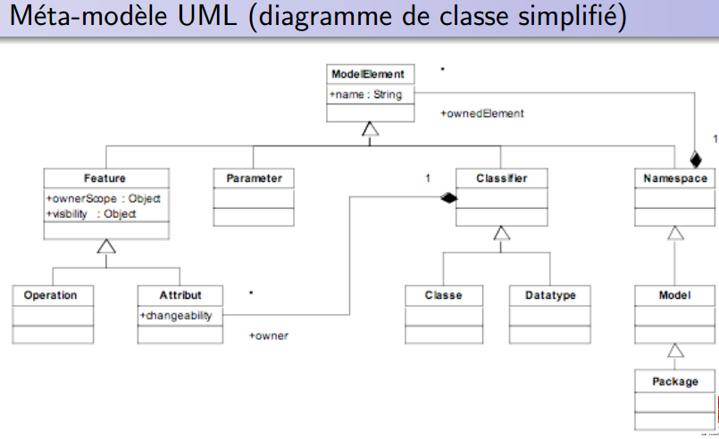

Slide 7
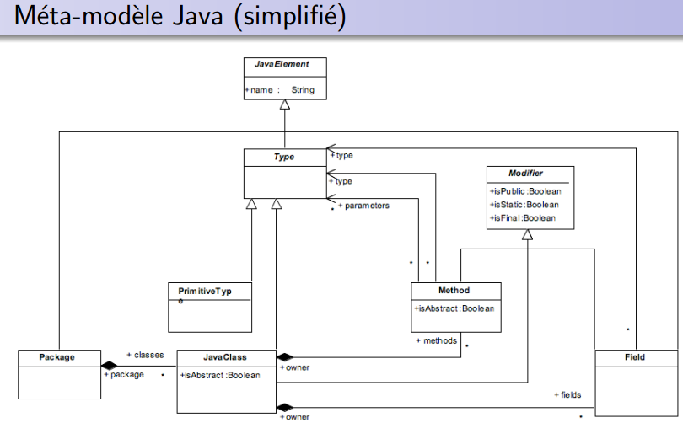

Slide 8
Module: Entête Helpers Matched rules (règles d´déclaratives) Called rules (règles impératives) Exécution d’un module ATL

Slide 9
Entête d’une transformation modèle à modèle
module UML2JAVA; create OUT : JAVA from IN : UML;
La convention veut qu’une transformation d’un modèle à un autre, soit nommée d’après les méta-modèles avec un 2 (to) ajouté entre les deux ! OUT et IN sont les noms données aux modèles.
Les modèles sources et cibles sont typés, ici UML et JAVA. Ils doivent donc être conformes au méta-modèle d´définissant leur type.

Slide 10
Helpers :définition
Un helper est l´équivalent d’une méthode auxiliaire ;
Il est défini sur un contexte et pourra être appliqué sur toute expression ayant pour type ce contexte (comme une méthode dans une classe en Java)
Le contexte peut être celui du module : helper def : carre (x: Real): Real = x ∗ x;
Un helper peut prendre des paramètres et possède un type de retour
Le code d’un helper est une expression OCL.
Remarque : Il existe des helpers sans paramètre (et donc sans les parenthèses), appelés attribut helper.
helper context UML!ModelElement def: isPublic(): Boolean = self . visibility = #vk_public;

Slide 11
Matched rule (règles déclaratives): règle déclenchée sur un élément du modèle
Une règle est caractérisée par deux éléments obligatoires : un motif sur le modèle source (from) avec une éventuelle contrainte ; un ou plusieurs motifs sur le modèle cible (to) qui expliquent comment les éléments cibles sont initialisés à partir des éléments sources correspondant. Une règle peut aussi définir : une contrainte sur les éléments correspondant au motif source ; une partie impérative des variables locales

Slide 12
Exemple 1:
rule P2P { from e: UML!Package to out: JAVA!Package ( name <- e.getExtendedName() ) }

Slide 13
Exemple 2:
rule C2C { from e: UML!Class to out: JAVA!JavaClass ( name <- e. name, isAbstract <- e.isAbstract, isPublic <- e.isPublic(), package <- e.namespace ) }

Slide 14
Matched rule : avec condition sur l’élément filtré
Supposons que l’on veut traduire différemment un attribut UML suivant qu’il est déclaré public ou non
rule A2F { from e : UML!Attribute ( not e. isPublic () ) to out : JAVA!Field ( name <- e. name, isStatic <- e.isStatic (), isPublic <- e.isPublic (), isFinal <- e.isFinal (), owner <- e.owner, type <- e.type ) }

Slide 15
Si l’attribut est déclaré public en UML, il est transformé en attribut privé en Java avec un accesseur .
rule A2F { from e : UML!Attribute ( e. isPublic () ) to out : JAVA!Field ( name <- e. name, isStatic <- e.isStatic (), isPublic <- e. false, isFinal <- e.isFinal (), owner <- e.owner, type <- e.type ), accesseur : JAVA!Method ( name <- ’get’ + e. name.toCapitalize(), isStatic <- e.isStatic (), isPublic <- true, owner <- e.owner, parameters <- Sequencefg ) }

Slide 16
rule C2C { from e: UML!Class to out: JAVA!JavaClass ( name <- e. name, isAbstract <- e.isAbstract, isPublic <- e.isPublic(), ) do { package <- e.namespace } }
la clause do est optionnelle ;
do contient des instructions (partie impérative d’une règle) ;
ces instructions sont exécutées après l’initialisation des éléments cibles

Slide 17
Matched rule : variables locales (using)
from c: GeometricElement!Circle using { pi : Real = 3.14; area : Real = pi ∗ c. radius .square (); }
la clause using est optionnelle ; elle permet de déclarer des variables locales à la règle ;
les variables peuvent utilisées dans les clauses using, to et do ;
une variable est caractérisée par son nom, son type et doit être initialisée avec une expression OCL.

Slide 18
Called rules(règles impératives)
rule newPackage(qualifiedName: String) { to p: JAVA!Package ( name <- qualifiedName ) }
équivalent d’un helper qui peut créer des éléments dans le modèle cible
doit être appelée depuis une matched rule ou une autre called rule
ne peut pas avoir de partie from
peut avoir des paramètres

Slide 19
Exécution d’un module ATL
L’exécution d’un module se fait en trois étapes :
1 initialisation du module: initialisation des attributs définis dans le contexte du module ; 2 mise en correspondance des éléments sources des matched rules : quand une règle correspond à un élément du modèle source, les éléments cibles correspondants sont crées (mais pas encore initialisés) 3 initialisation des éléments du modèle cible. Le code impératif des règles (do) est exécuté après l’initialisation de la règle correspondante. Il peut appeler des called rules.

